Slide 1


La Vivienda: El gran desafío de nuestro tiempo
Un Reto Ético, Político y Económico
Julio 2025

Slide 2

Introducción: Más Allá de los Ladrillos
La vivienda no es solo un bien material, es un espacio donde se desarrollan nuestras vidas.
Es donde se teje la comunidad, se transmite la memoria y se proyecta el futuro.
El acceso a la vivienda es hoy uno de los principales factores de desigualdad en España.
Abordamos este desafío desde tres dimensiones: ética, política y económica.
"Hablar de vivienda es hablar de proyectos de vida, de familias que sueñan con un hogar estable, de jóvenes que aspiran a emanciparse."
La Vivienda: El Gran Desafío de Nuestro Tiempo

Slide 3
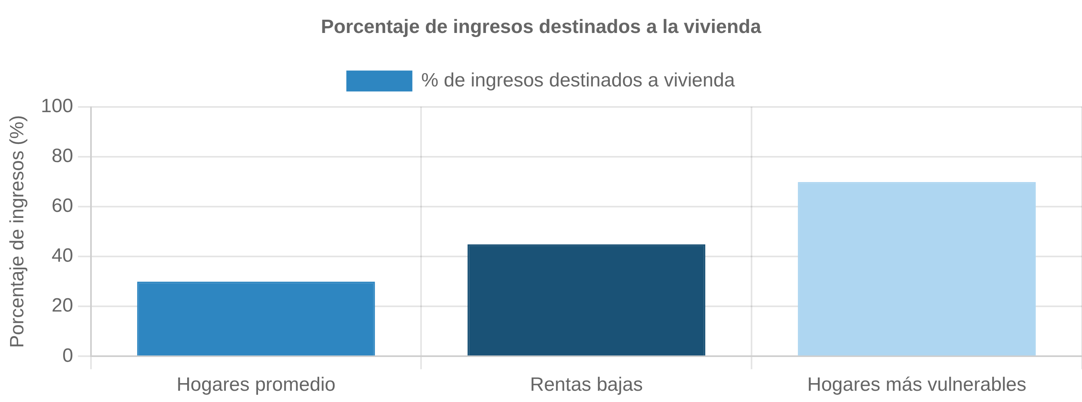
Dimensión Ética: Dignidad, Justicia y Responsabilidad
El acceso a la vivienda es un principio rector consagrado en la Constitución (Art. 47).
El 30% de los hogares dedica más del 30% de su renta al pago de la vivienda.
La exclusión social severa en la infancia se ha duplicado desde 2007 (7,2% al 15,4%).
La pobreza energética afecta a más del 13% de los hogares españoles.
Impacto económico en los hogares
La Vivienda: El Gran Desafío de Nuestro Tiempo
La Vivienda: El Gran Desafío de Nuestro Tiempo

Slide 4
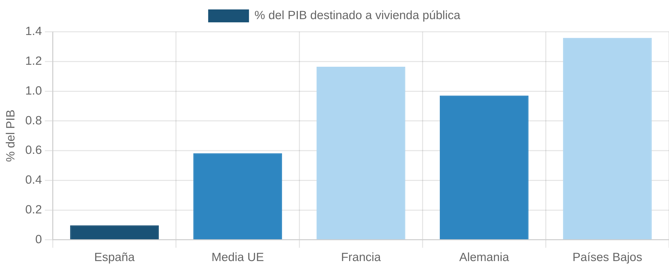
Dimensión Política: Gobernanza y Liderazgo
La política de vivienda en España ha carecido de visión estructural durante décadas.
La inseguridad jurídica desincentiva la oferta de viviendas en alquiler.
Es necesario reforzar la capacidad de los municipios con más financiación y recursos técnicos.
Se requiere mayor cooperación entre administraciones y un marco regulador coherente.
Inversión pública en vivienda (% del PIB)
Parque público de vivienda
España: 1,7% del total de viviendas
Media UE: 9%
Francia: 16%
Países Bajos y Austria: >20%
La Vivienda: El Gran Desafío de Nuestro Tiempo

Slide 5
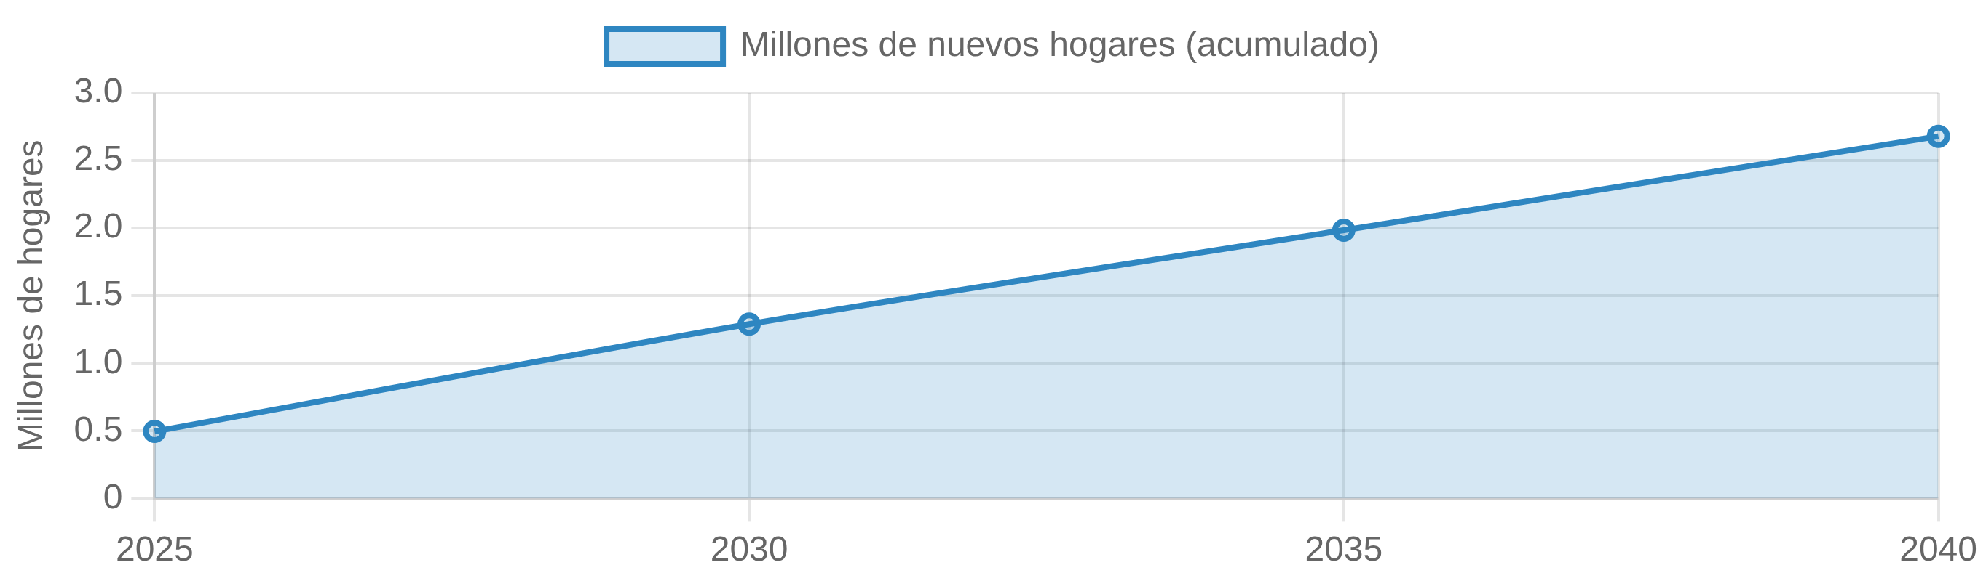
Dimensión Económica: Inversión y Sostenibilidad
La vivienda es una oportunidad económica que genera empleo directo e indirecto.
Cada euro invertido en rehabilitación energética genera un retorno de hasta 17 euros.
La construcción representa cerca del 10% del PIB español.
Antigüedad media
Necesidad estimada
45+
5,3M
años del parque de viviendas
viviendas en alquiler hasta 2040
Rehabilitación necesaria
9,5 millones de viviendas necesitan rehabilitación energética significativa
Previsión de nuevos hogares en España hasta 2040
La Vivienda: El Gran Desafío de Nuestro Tiempo

Slide 6



Conclusión: Una responsabilidad compartido
Dimensión Ética
La vivienda es un derecho fundamental ligado a la dignidad humana. Debemos garantizar el acceso a hogares dignos, seguros y adecuados para todos.
Dimensión Política
Necesitamos políticas de vivienda estables, coherentes y con visión de futuro. Mayor inversión pública y cooperación entre administraciones.
Dimensión Económica
La vivienda es una oportunidad de desarrollo sostenible. La rehabilitación energética y el alquiler profesional son claves para el futuro.
"Invertir en vivienda es invertir en sostenibilidad, en innovación y en futuro. Es apostar por la dignidad de las personas, por la cohesión social y por un modelo de desarrollo que ponga la vida en el centro."
La Vivienda: El Gran Desafío de Nuestro Tiempo

Slide 7

GRACIAS

